Slide 1
Realtà Aumentata.
Conoscere. Progettare. Aumentare.
Nicolò Carpignoli
Chialab
Legnago, 04/11/2021

Slide 2
Chialab
Chialab è uno studio di design.
Creiamo relazioni tra cose e persone curando strategia, progetto, software e contenuti. Ci dedichiamo alla formazione di nuove visioni.
https://chialab.it
Github @nicolocarpignoli
Twitter @nicolocarp
Medium @nicolcarpignoli

Slide 3
Conoscere

Slide 4
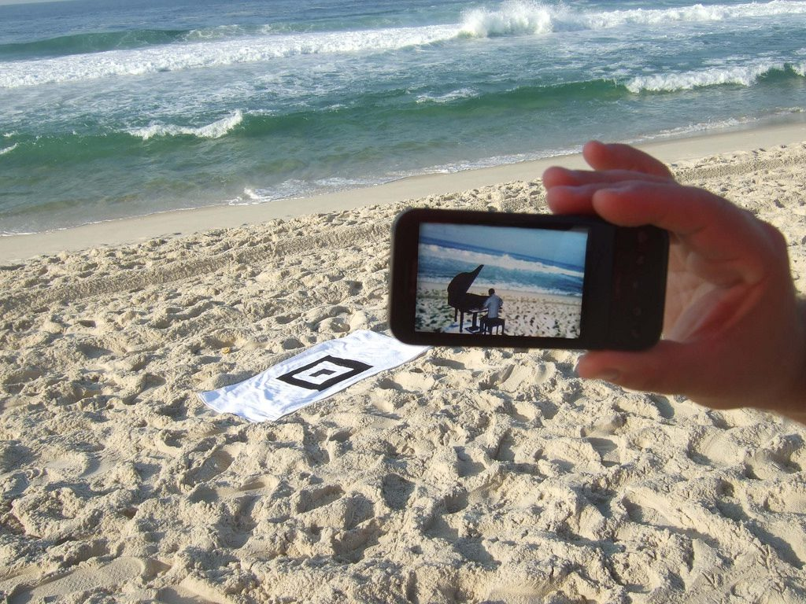
Cos’è la AR
….
….
….

Slide 5
Cos’è la AR
Esistono diverse definizioni.
Per me, è un nuovo mezzo di comunicazione, che permette di vedere del contenuto situato nella realtà.

Slide 6
Cos’è la AR
Cosa la rende aumentata?
contenuto situato
apprendere relazioni spaziali
“wow effect”
accessibilità.

Slide 7
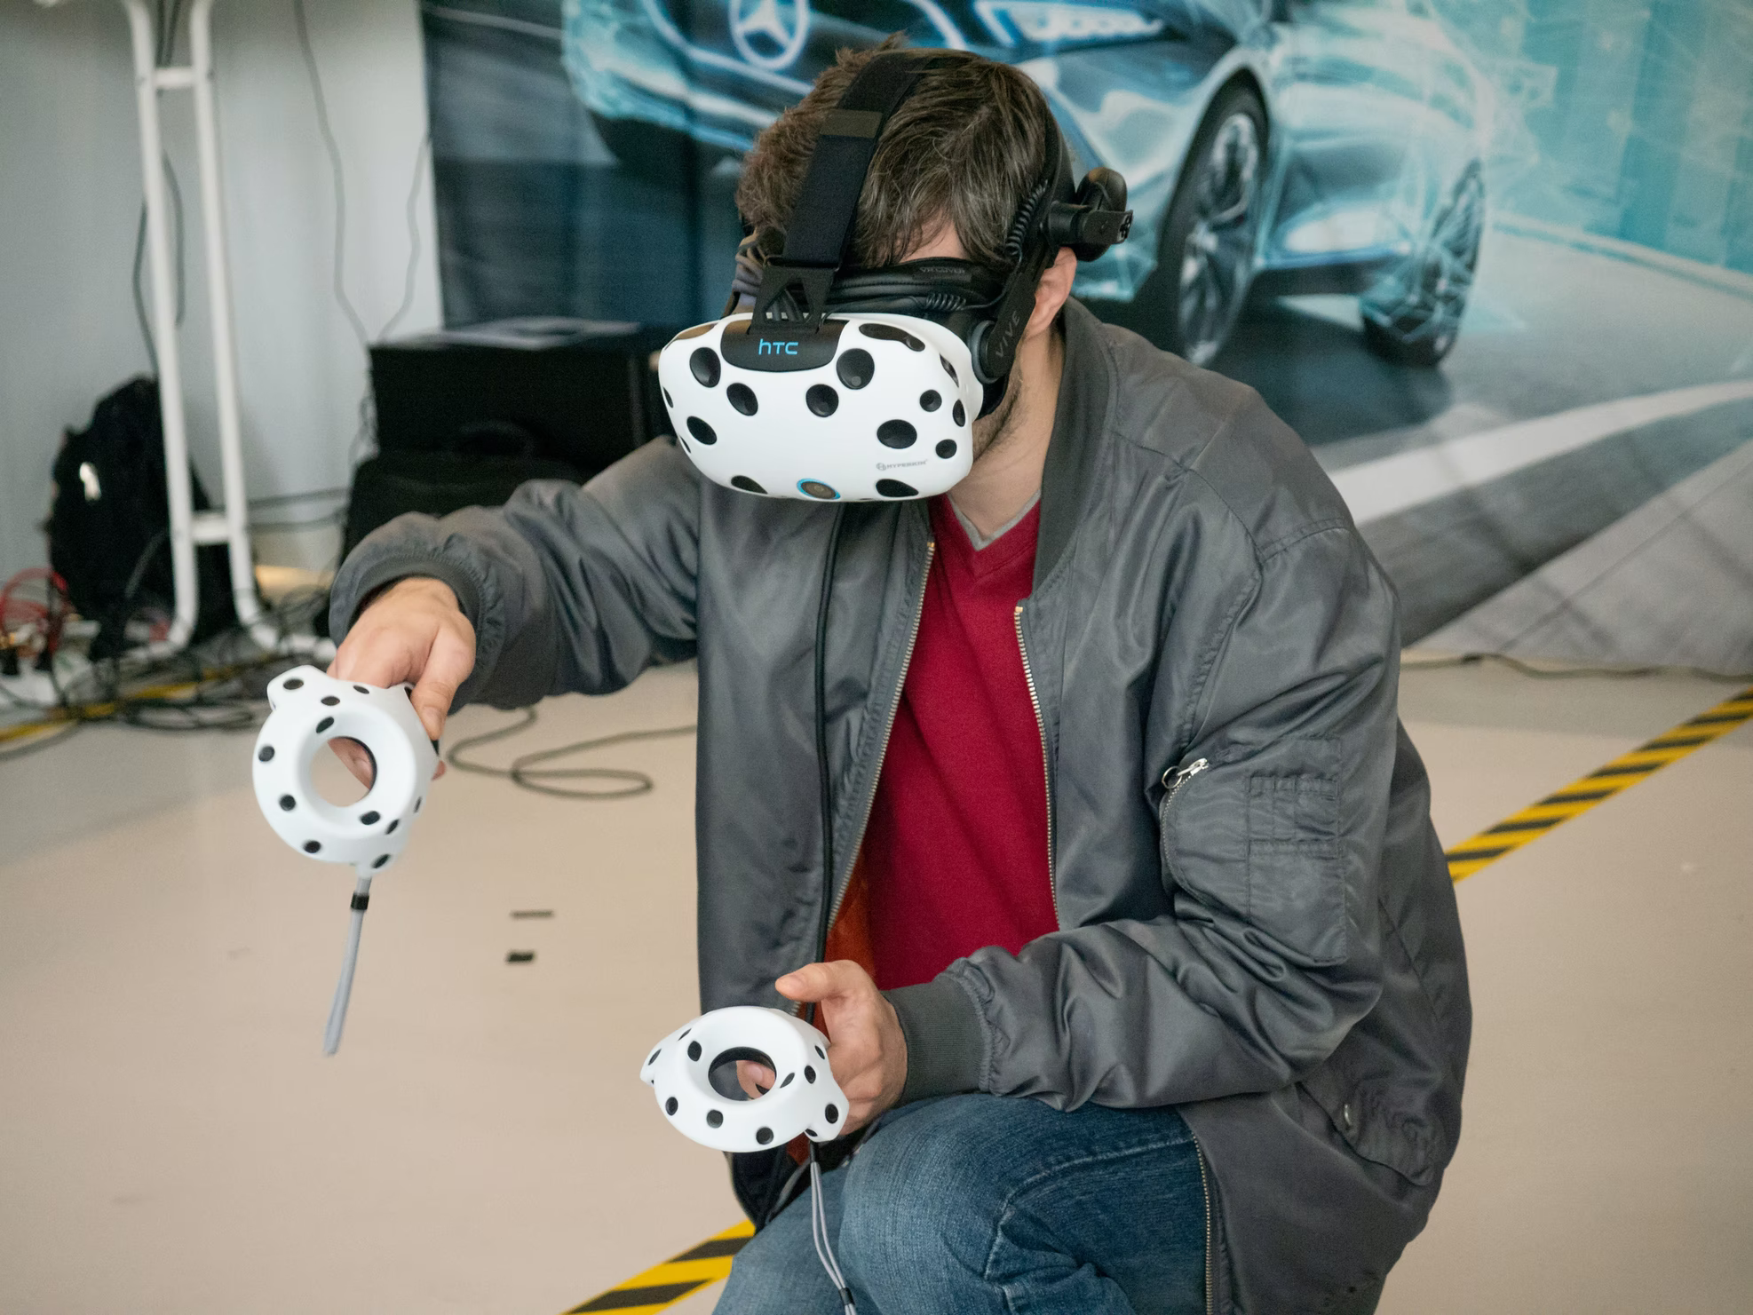
Cos’è la AR
AR, VR o XR?

Slide 8
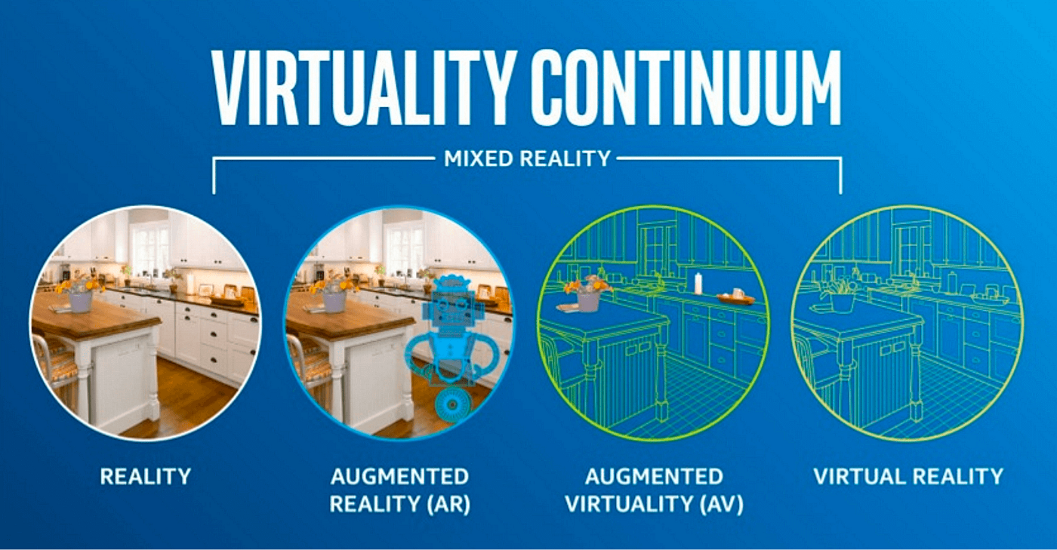
Realtà Aumentata e Virtuale

Slide 9
Realtà Aumentata e Virtuale
 | AR | VR
Scopo | Rendere più comprensibile, accessibile, coinvolgente, la realtà che ci circonda | Intrattenimento e simulazioni in generale
Caratteristiche | Modificare la percezione che si ha di entità reali, aggiungerne di nuove, interagire con esse | Immergere l’utente in un mondo fittizio che simuli o rimandi ad esperienze reali
Problematiche | Il device handle-held o il visore possono rendere pericoloso il movimento nello spazio reale | Motion-sickness, movimenti in spazi reali “alla cieca”, ecc.

Slide 10
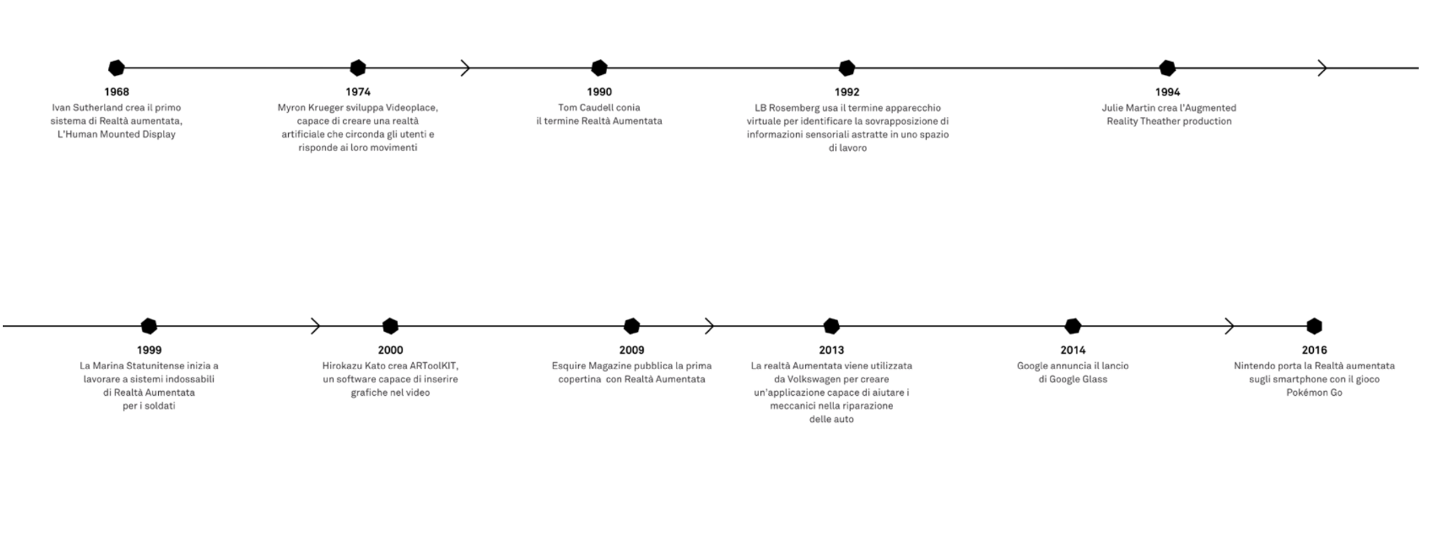
Breve storia della Realtà Aumentata
Fonte: Antonio de Feo

Slide 11
Tipologie di Realtà Aumentata
Marker Based
Image Tracking
Markerless
Location Based
Object tracking (also face filters)
Projection Based
...

Slide 12
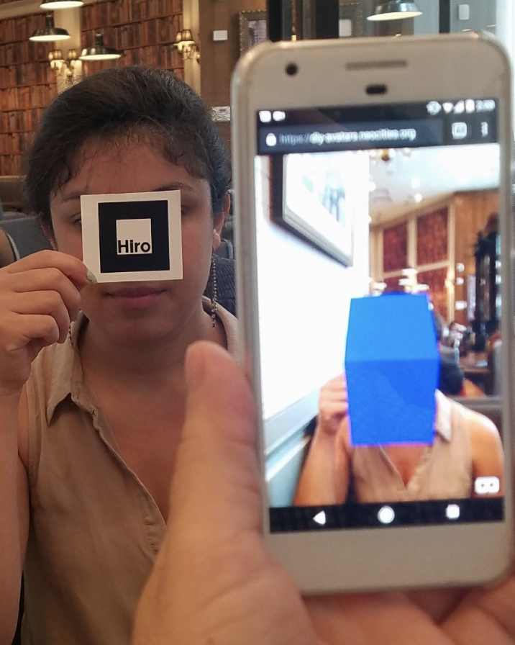
Tipologie di Realtà Aumentata
Marker Based

Slide 13
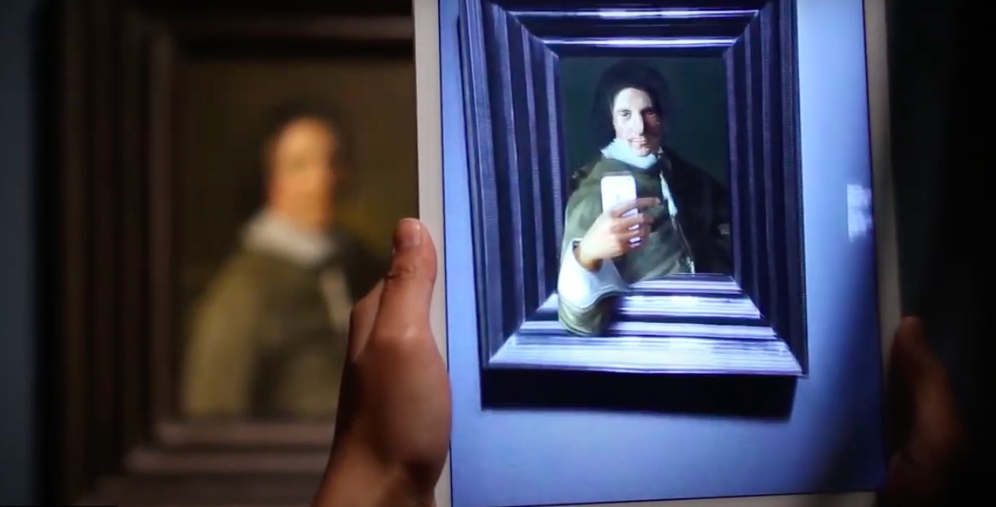
Tipologie di Realtà Aumentata
Image Tracking

Slide 14
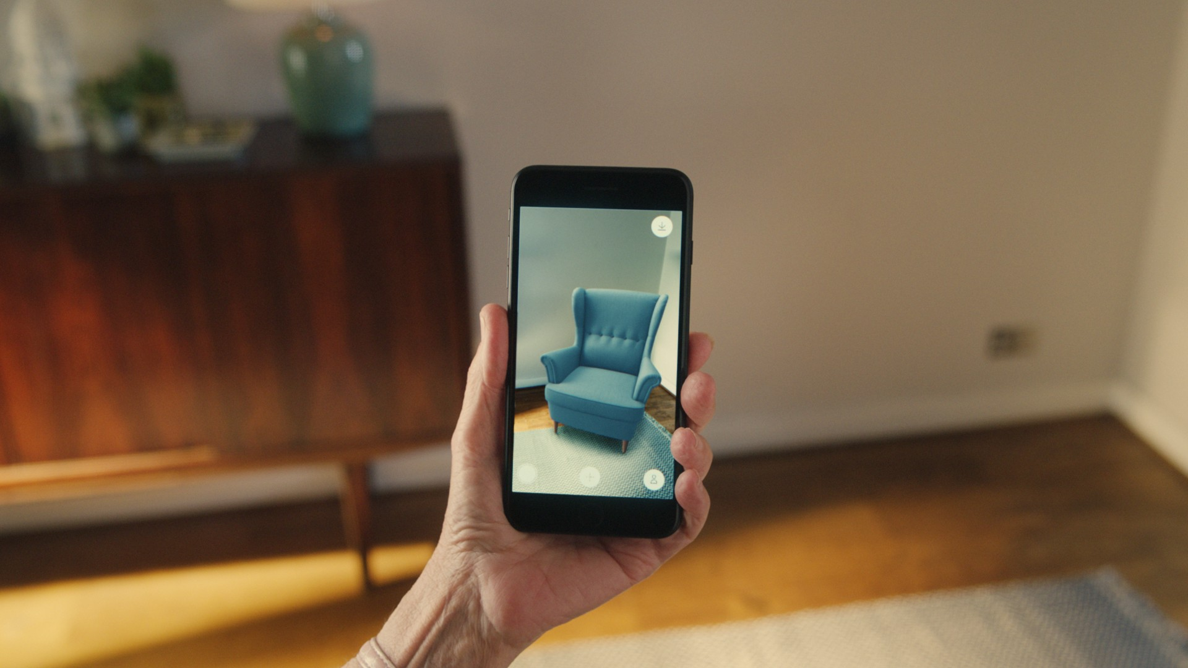
Tipologie di Realtà Aumentata
Markerless

Slide 15
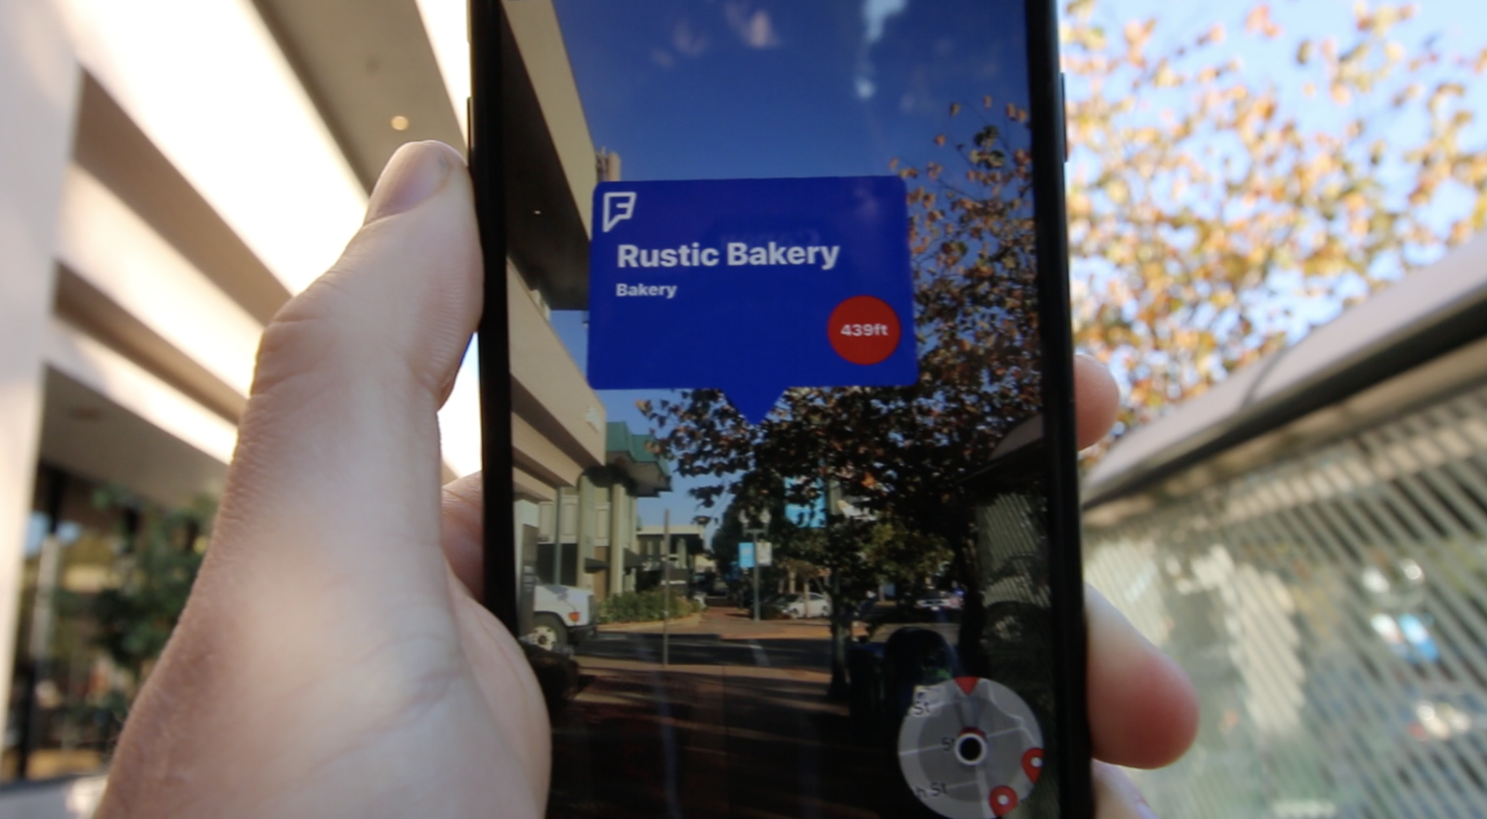
Tipologie di Realtà Aumentata
Location Based

Slide 16
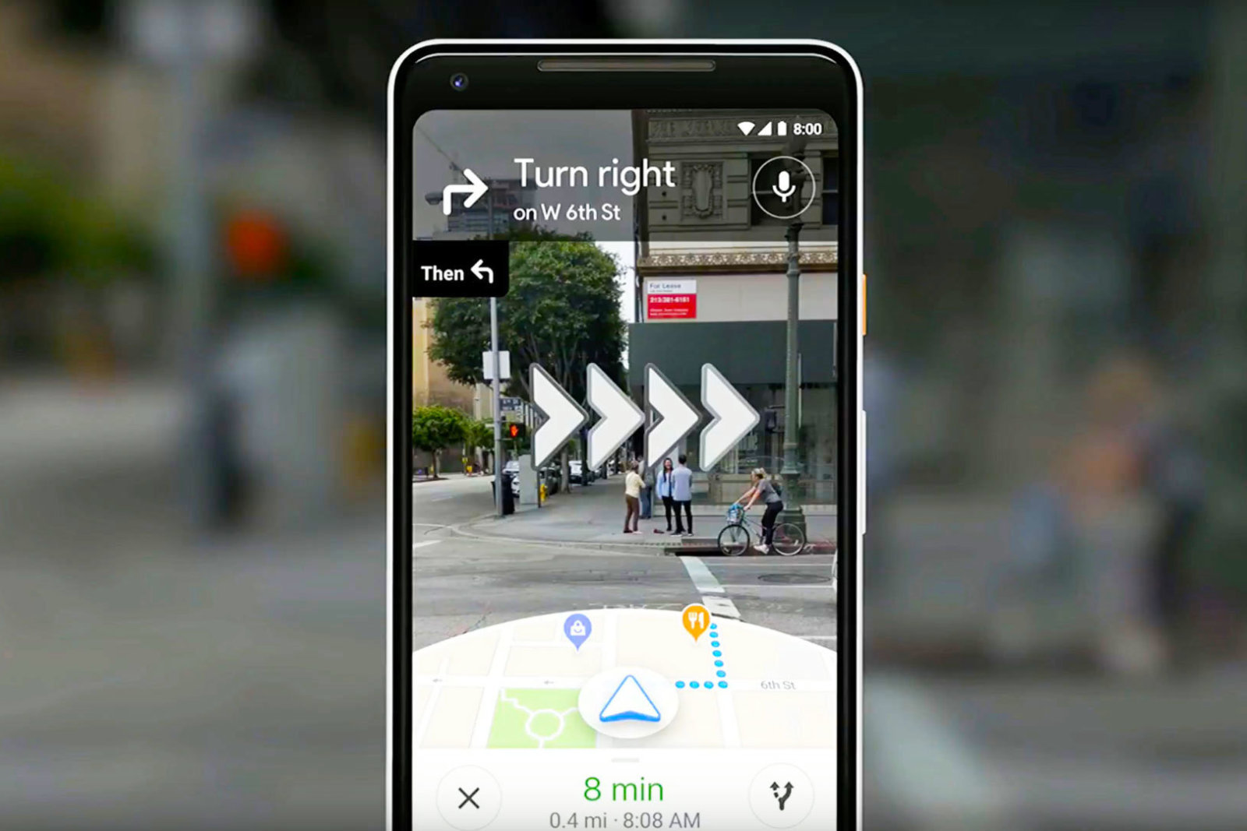
Tipologie di Realtà Aumentata
Location Based
Google Maps AR

Slide 17
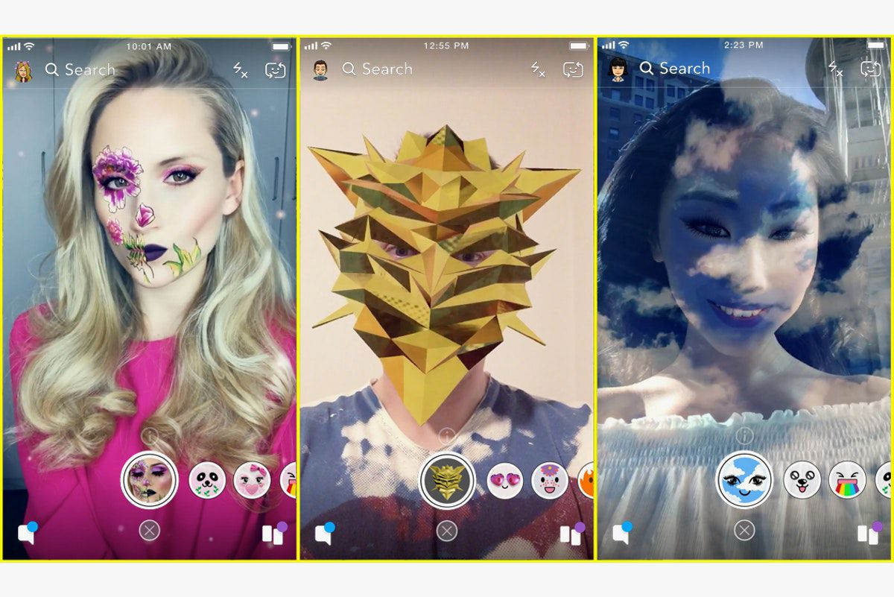
Tipologie di Realtà Aumentata
Object Tracking
(also Face Tracking)

Slide 18
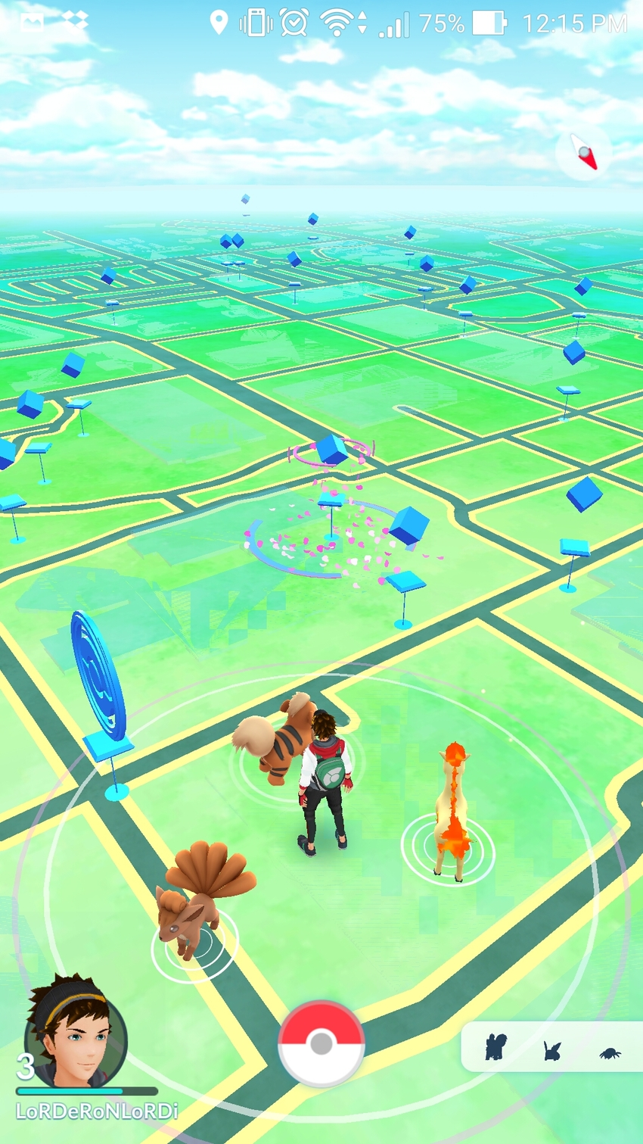
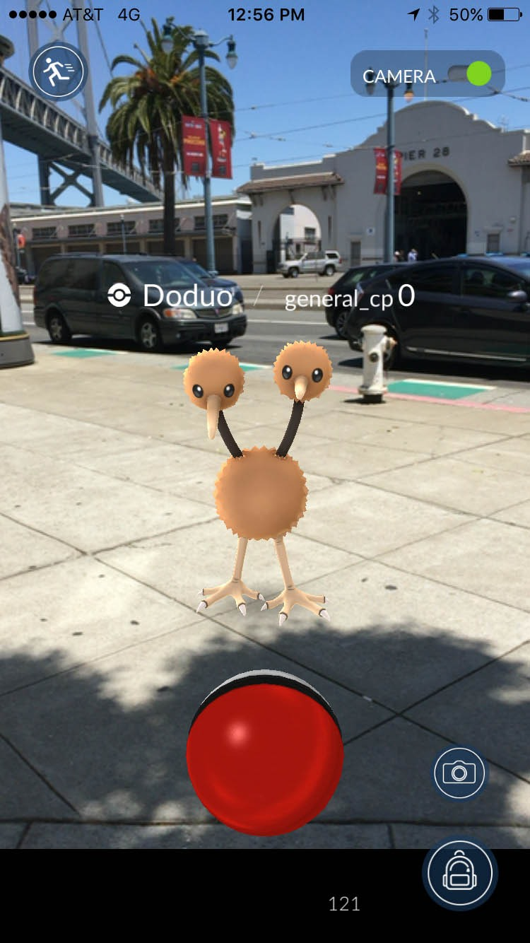
Tipologie di Realtà Aumentata
E Pokémon GO?

Slide 19
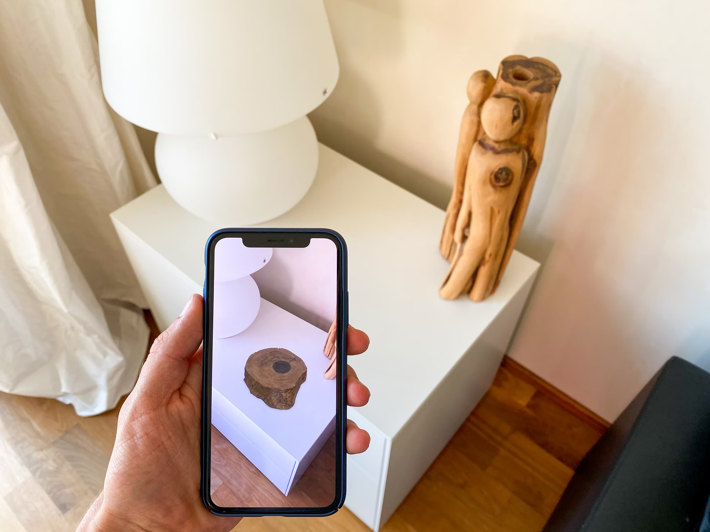
A cosa serve l’AR
Learning
Marketing
Tour/Esplorazione interattiva
Gaming
Telelavoro
Tutorial
Accessibilità
Healthcare

Slide 20
A cosa serve l’AR
Cosa intendiamo per accessibilità?
Ad esempio: https://www.youtube.com/watch?v=QTqFYLqeXlk

Slide 21
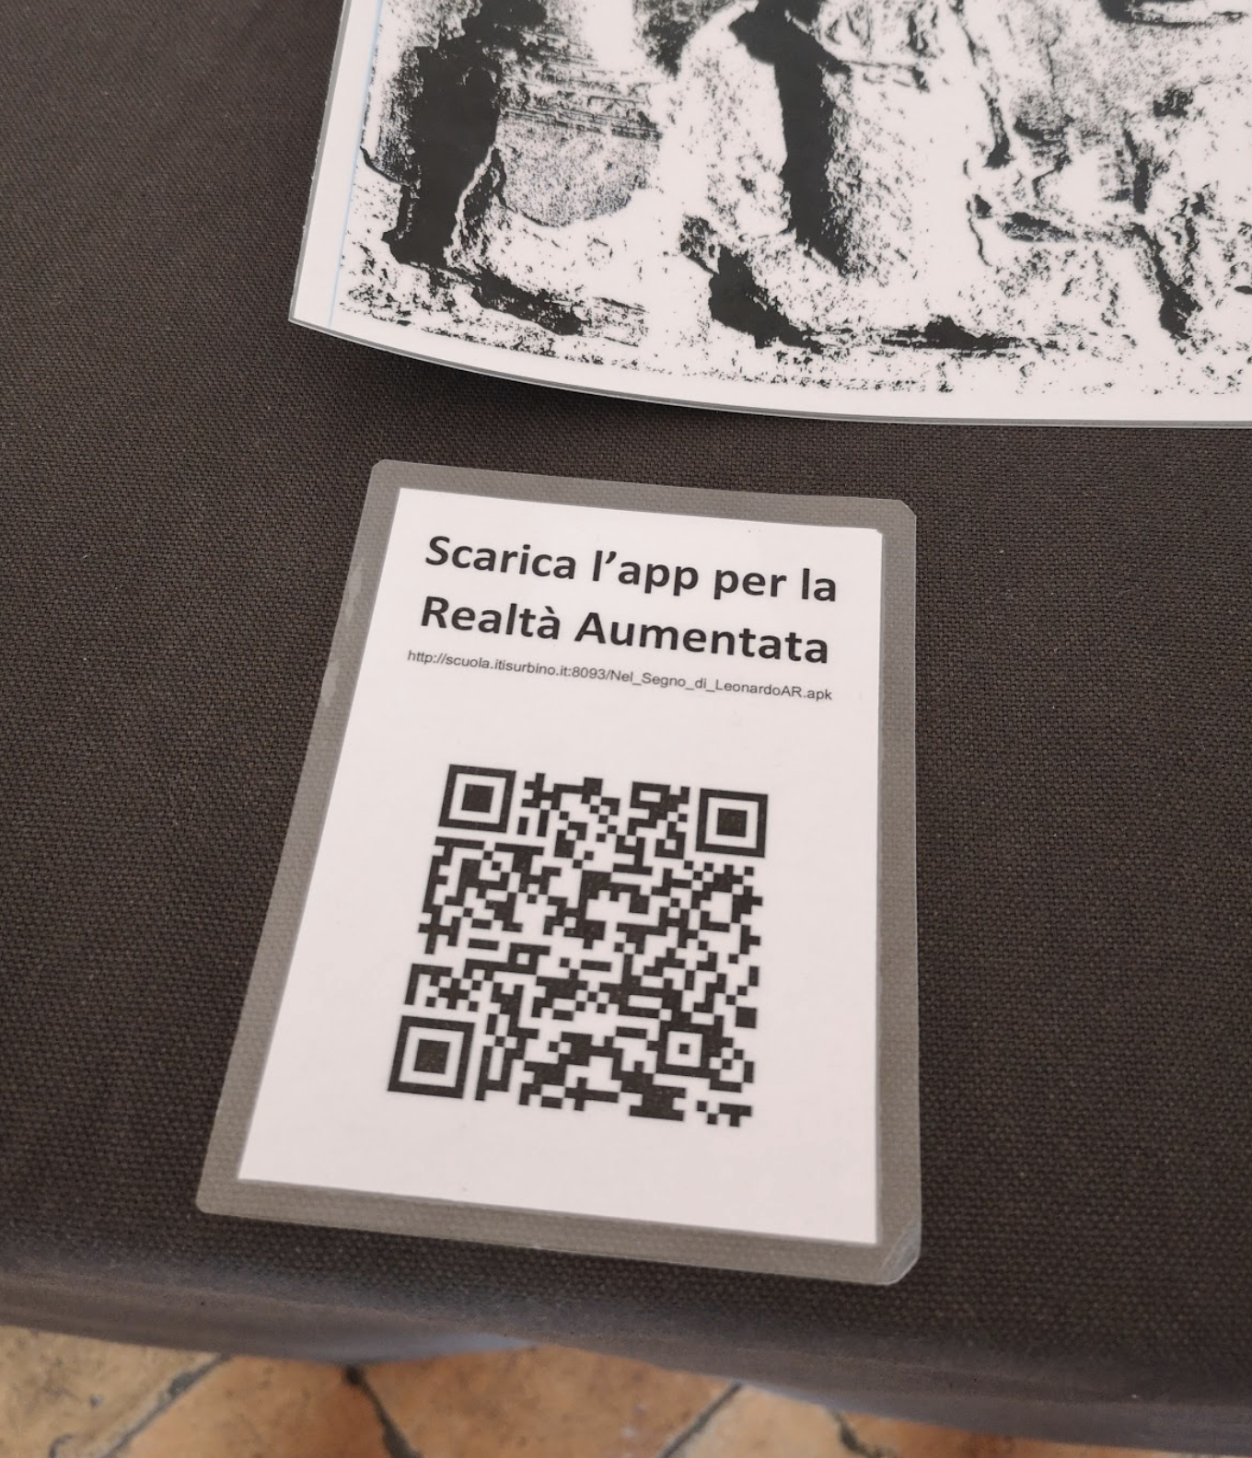

Slide 22
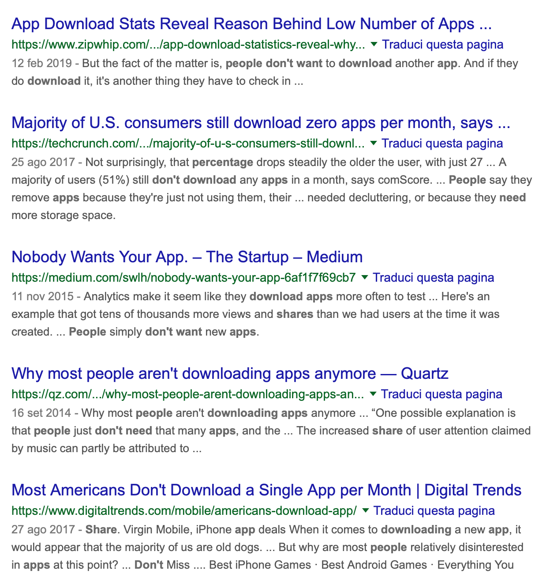
AR Mobile App vs Web AR
A nessuno piace installare nuove app sul telefono.
Soprattutto per esperienze saltuarie e limitate nel tempo.

Slide 23
AR Mobile App e Web AR
AR Mobile App è una classica app Mobile che contiene un’esperienza di Realtà Aumentata. Come tutte le app, va cercata nello Store, scaricata, e tenuta aggiornata.
Web AR significa un sito Web, raggiungibile online, che contiene un’esperienza di Realtà Aumentata. Basta digitare un link nel browser, o scannerizzare un QR-Code, e una volta dati i permessi, la telecamera inizia a riprendere il mondo reale e ad aggiungere contenuti

Slide 24
AR Mobile App vs Web AR
 | AR Mobile App | Web AR
Feature | Esperienze molto più complesse e complete rispetto a Web AR | Update di nuove feature/bug istantanei, come per ogni altro sito Web. Facilità di condivisione (tramite link/QR Code)
Costi | Molto più elevati rispetto allo sviluppo di una Web AR | Molto più bassi rispetto ad una Mobile App
Problemi/Limiti | L’utente potrebbe non avere spazio per installare l’app. L’app va tenuta aggiornata; ad ogni bugfix/modifica va rilasciata una nuova versione sullo Store. | L’utente potrebbe aspettarsi performance e UX come un’app mobile. Una volta arrivato sul sito, vanno dati i permessi (perlomeno alla fotocamera). Esperienze limitate nelle tipologie e performance.

Slide 25
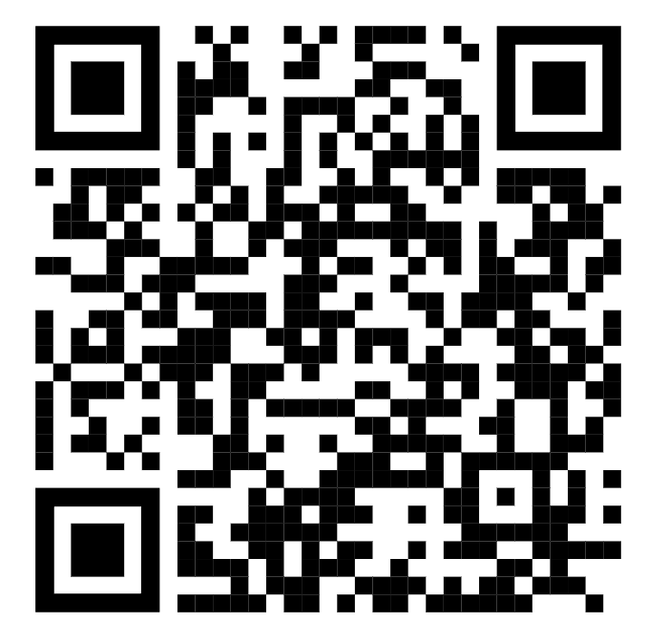
Demo #1 - Marker Based Web AR (AR.js)
https://nicolocarpignoli.github.io/webar/warrior/

Slide 26
Demo #1 - Marker Based Web AR (AR.js)
https://nicolocarpignoli.github.io/webar/warrior/

Slide 27
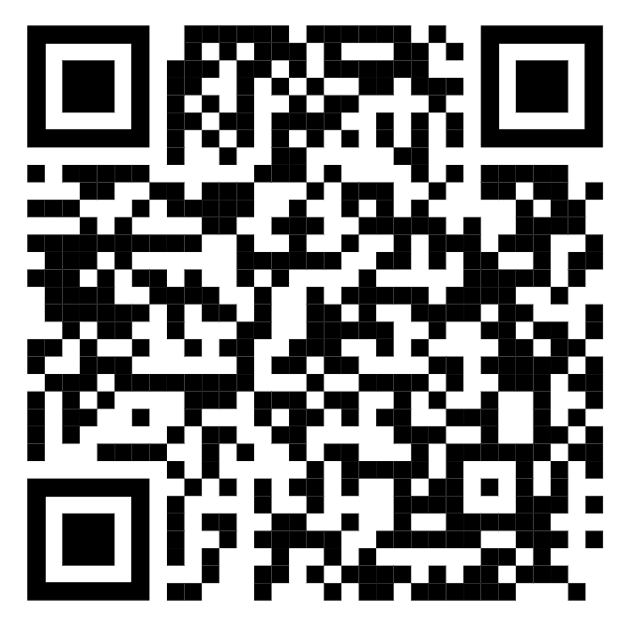
Demo #2 - Marker Based Web AR (AR.js)
https://nicolocarpignoli.github.io/webar/video/

Slide 28
Demo #2 - Marker Based Web AR (AR.js)
https://nicolocarpignoli.github.io/webar/video/

Slide 29
Progettare

Slide 30
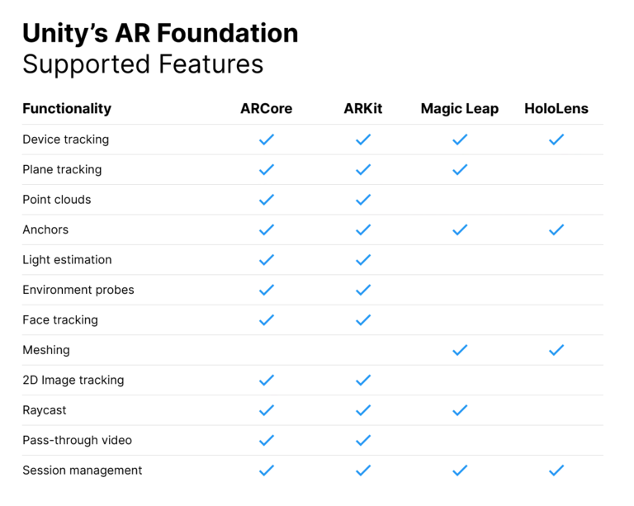
Tecnologie di AR Mobile - Unity
https://unity.com/unity/features/ar
Architettura a plugin
Gratuito per studenti/freelancer o piccoli team
Piattaforma di Authoring: Unity MARS

Slide 31
Tecnologie di AR Mobile - AR Kit / AR Core
Piattaforme “native” per Apple e Android
Si consiglia di utilizzarle solo se si necessita di funzionalità appena rilasciate e non ancora disponibili in framework come Unity (AR Foundation)

Slide 32
Tecnologie di AR Mobile - Vuforia
https://developer.vuforia.com/
Funzionalità: https://library.vuforia.com/getting-started/vuforia-features
Prezzi: https://www.ptc.com/en/products/vuforia/vuforia-engine/pricing

Slide 33
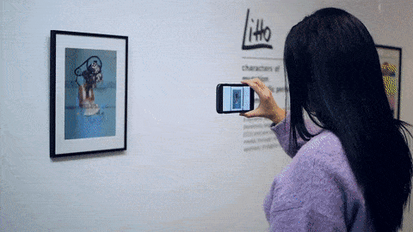
Tecnologie di AR Mobile - artivive
Riconoscimento di foto/disegni/dipinti
Prezzi accessibili anche per piccole istituzioni: https://artivive.com/pricing/

Slide 34
Tecnologie di AR Mobile - Lens Studio
Piattaforma di authoring di Snapchat per creare filtri AR senza scrivere codice
Supporta la creazione di scene AR anche senza body/face tracking
Supporta body/face tracking per filtri.
Link: https://lensstudio.snapchat.com/

Slide 35
Web AR for business
Piattaforme di authoring o a pagamento, in genere con modello ad abbonamento
Funzionalità e supporto paragonabili, in parte, alla controparte “app”
Prezzi spesso proibitivi per freelancer, artisti, piccole-medie imprese
Sono soluzioni ideali per grandi aziende, progetti con un alto budget e senza vincoli di licenze proprietarie.

Slide 36
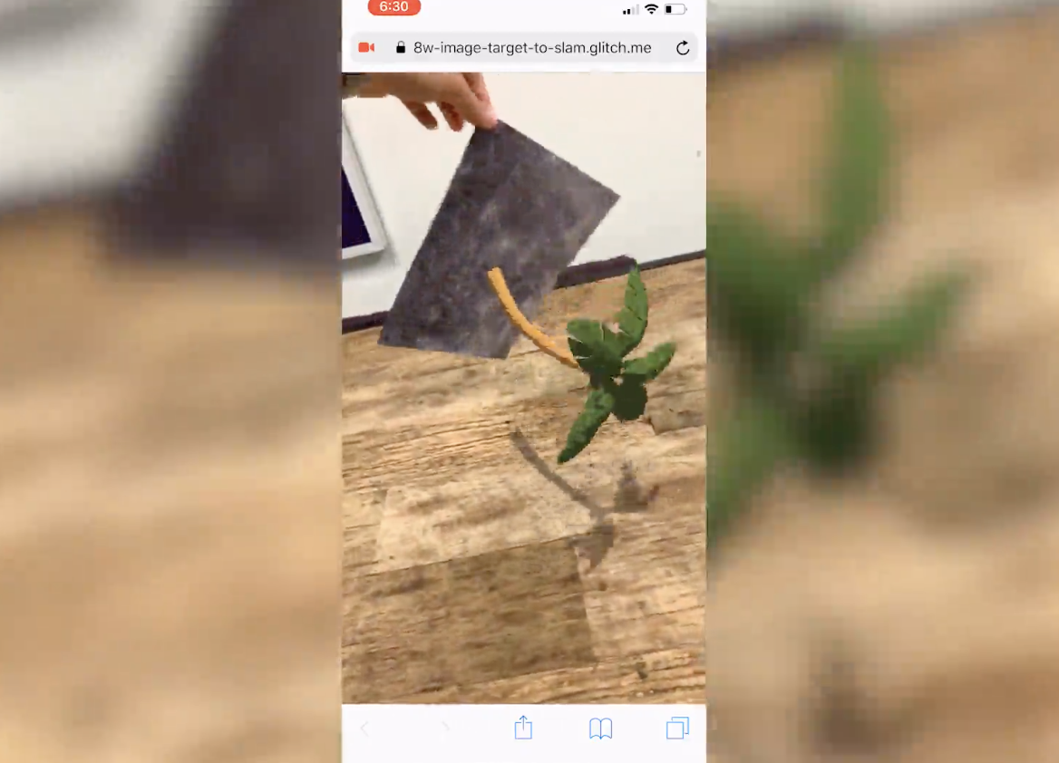
8th Wall
Link: https://www.8thwall.com/
Supporto per markerless AR, Image Tracking e Face Filters
Tecnicamente e come supporto rappresentano, al momento, il servizio leader nel mondo del Web AR business.

Slide 37
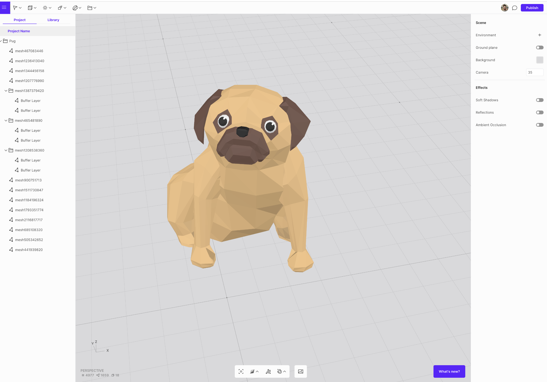
Vectary
Prototipazione, modifica di Modelli 3D e scene, esportazione o pubblicazione con markerless Web AR (utilizzando Model Viewer)
Link: https://www.vectary.com/

Slide 38
Piattaforme di authoring - Web AR
Sono piattaforme che guidano l’utente a partire dalla creazione (WYSIWYG) della scena, alla customizzazione fino alla pubblicazione online
In genere permettono di creare la proprio scena gratuitamente, ma poi la pubblicazione/hosting sono disponibili previo abbonamento
Esempi:
Virsabi
8th Wall Authoring platform
Blippar

Slide 39
Web AR: free e open source
Soluzioni gratuite, senza licenza
Va controllato attentamente il supporto (sia della community che dei maintainer del progetto), le funzionalità offerte e la difficoltà di customizzazione
Ideale per piccoli progetti, progetti con limiti nelle licenze, progetti di Education (workshop, ecc.), side-project, progetti artistici, ecc.

Slide 40
AR.js
Open source
Cross Browser
Funzionalità
Marker Based
Location Based
Image Tracking.

Slide 41
AR.js
Github repository
Supporto: telefoni Android degli ultimi 5-6 anni, iPhones da iOS 11

Slide 42
Cosa significa Marker Based
Il contenuto è mostrato in corrispondenza di un marker
Il contenuto non appare se il marker non viene riconosciuto dalla videocamera
I contenuti possono essere video, modelli 3D, audio, ecc.
Con AR.js è possibile creare:
Progetti di comunicazione
Progetti di ARte
Libri Aumentati
...
Link: https://ar-js-org.github.io/AR.js-Docs/

Slide 43
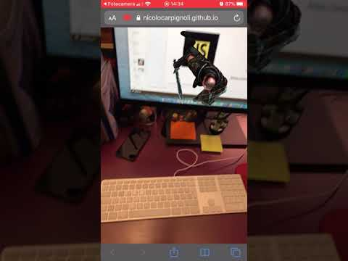
AR.js
Marker
Based

Slide 44
Cosa significa Image Tracking
Stesso concetto dei marker, ma invece di usare marker si usano foto/disegni (es. locandine di film)
Link:
https://aframe.io/blog/arjs3/
https://ar-js-org.github.io/AR.js-Docs/

Slide 45
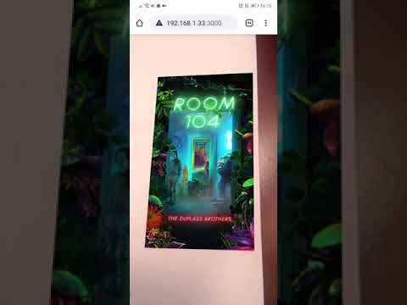
AR.js
Image Tracking

Slide 46
Cosa significa Location Based
La AR Location Based usa coordinate di luoghi reali (latitudine e longitudine) per ancorare del contenuto ad essi, in modo che l’utente esplorando lo spazio reale possa vedere dei contenuti in corrispondenza di posizioni reali. In genere, questi contenuti servono ad indicare all’utente quanto è distante da essi e la direzione da seguire per raggiungerli.
Ideale per:
Tour di Realtà Aumentata, Gamification di tour (con reward), tour culturali
Mostre d’Arte diffuse
Storytelling
Caccia al tesoro.
Link: https://aframe.io/blog/arjs3/

Slide 47
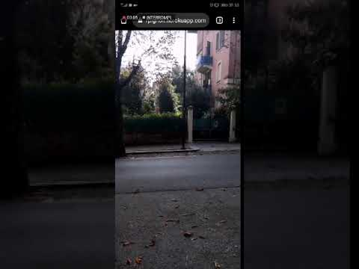
AR.js
Location Based

Slide 48
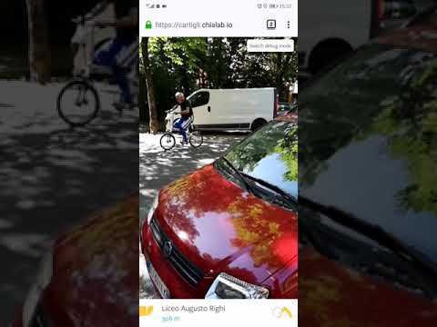
AR.js
Location Based

Slide 49
AR.js - La più semplice Web AR esistente
(10 linee di codice!)
<!doctype HTML>
<html>
<script src="https://aframe.io/releases/1.0.0/aframe.min.js"></script>
<script src="https://raw.githack.com/AR-js-org/AR.js/master/aframe/build/aframe-ar.js"></script>
<body style='margin : 0px; overflow: hidden;'>
<a-scene embedded arjs>
<a-marker preset="hiro">
<a-box position='0 0.5 0' material='color: yellow;'></a-box>
</a-marker>
<a-entity camera></a-entity>
</a-scene>
</body>
</html>

Slide 50
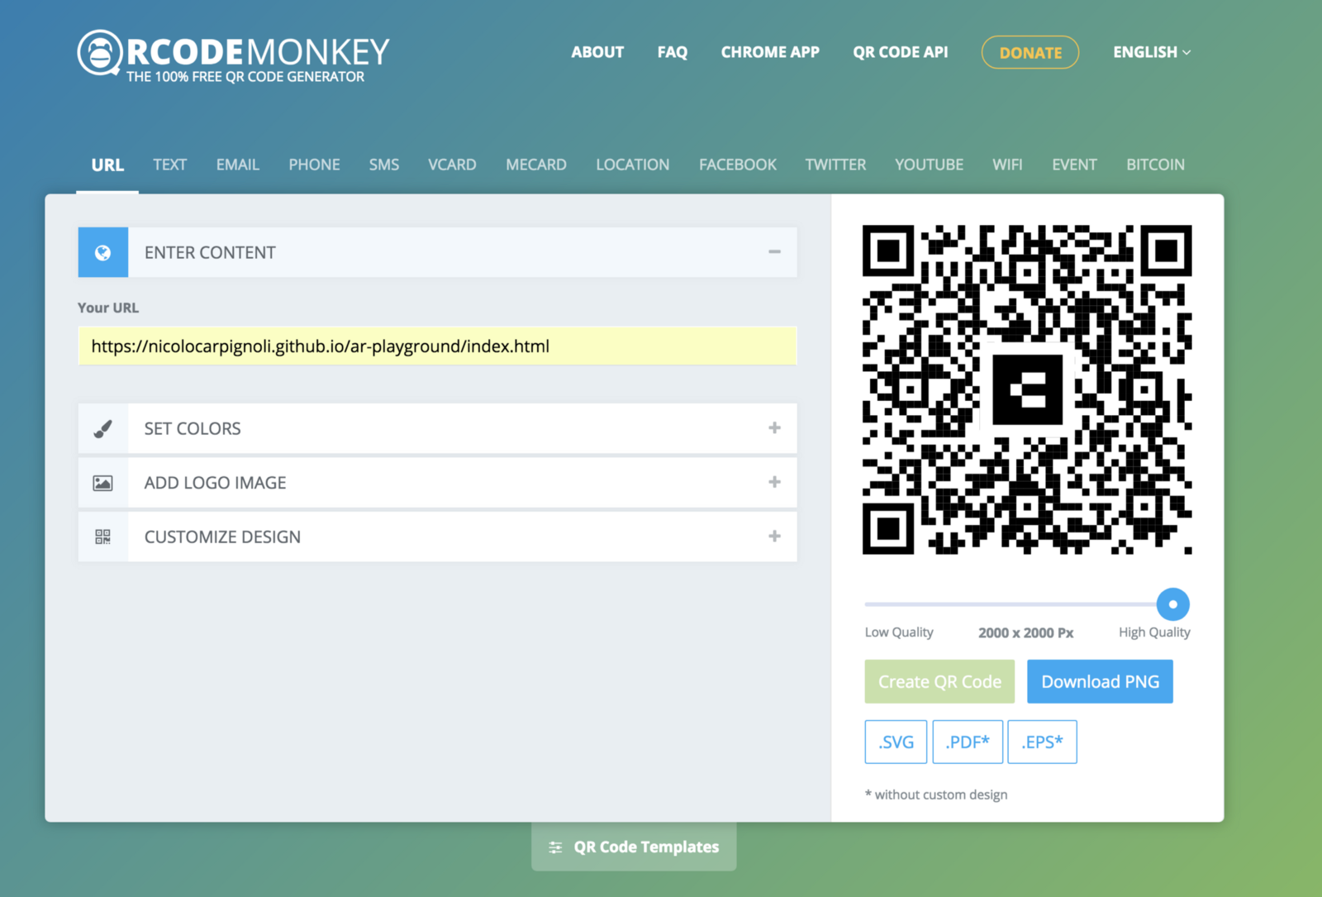
Marker codes
Link: https://bit.ly/3cfGTvY

Slide 51
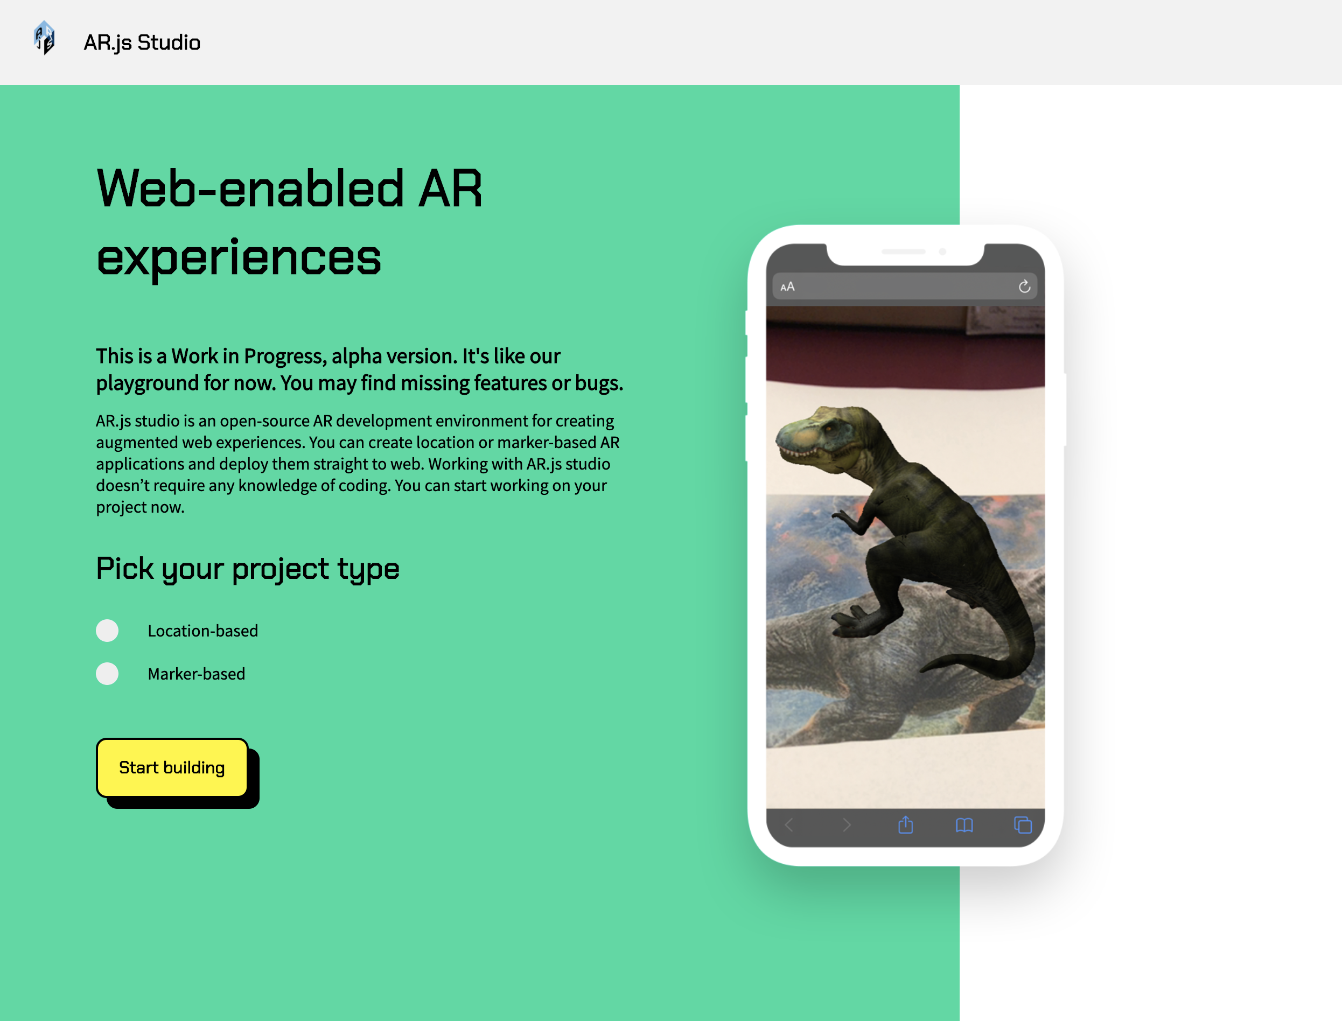
AR.js Studio
Piattaforma di authoring Web AR basata su AR.js
Crea e pubblica esperienze di WebAR senza scrivere alcuna linea di codice
In fase di beta-testing: funzionante la modalità Marker based

Slide 52
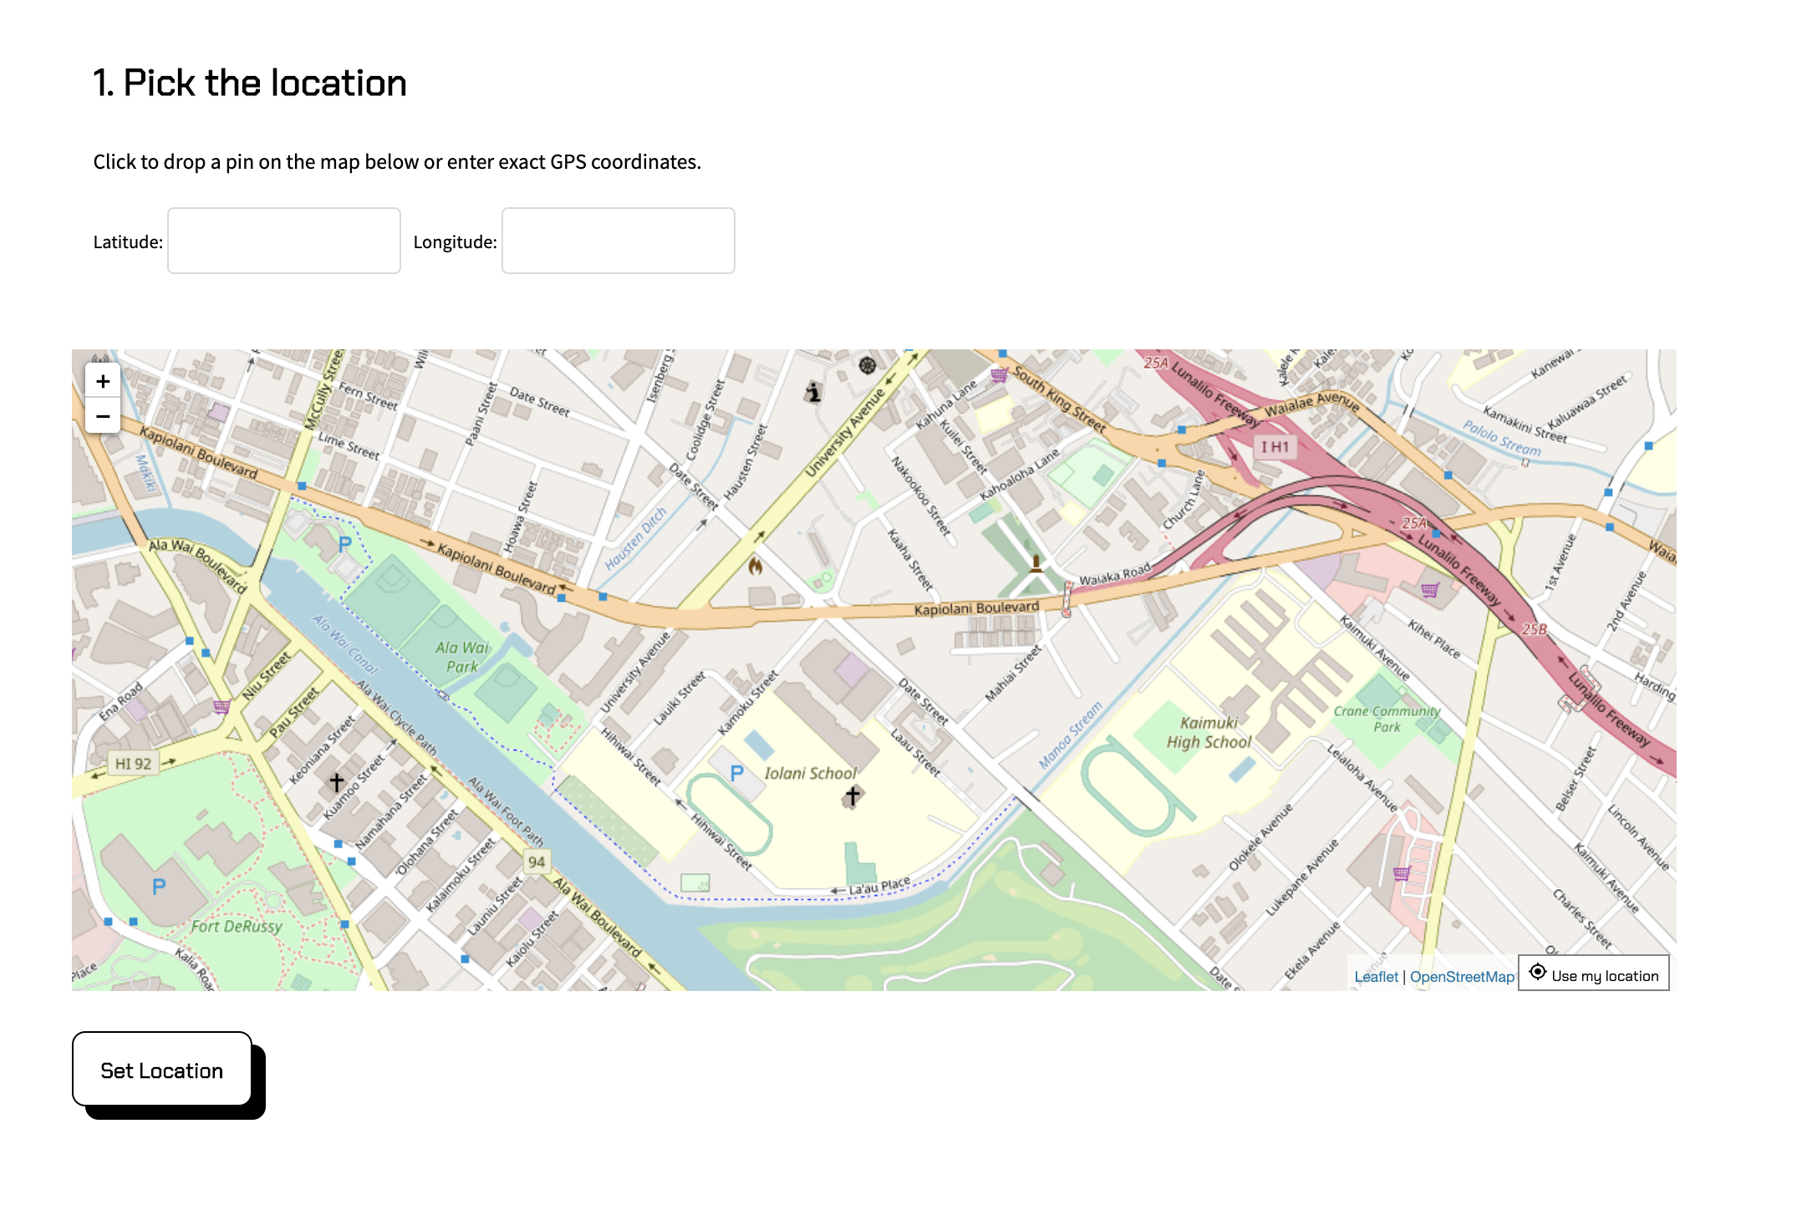
AR.js Studio

Slide 53
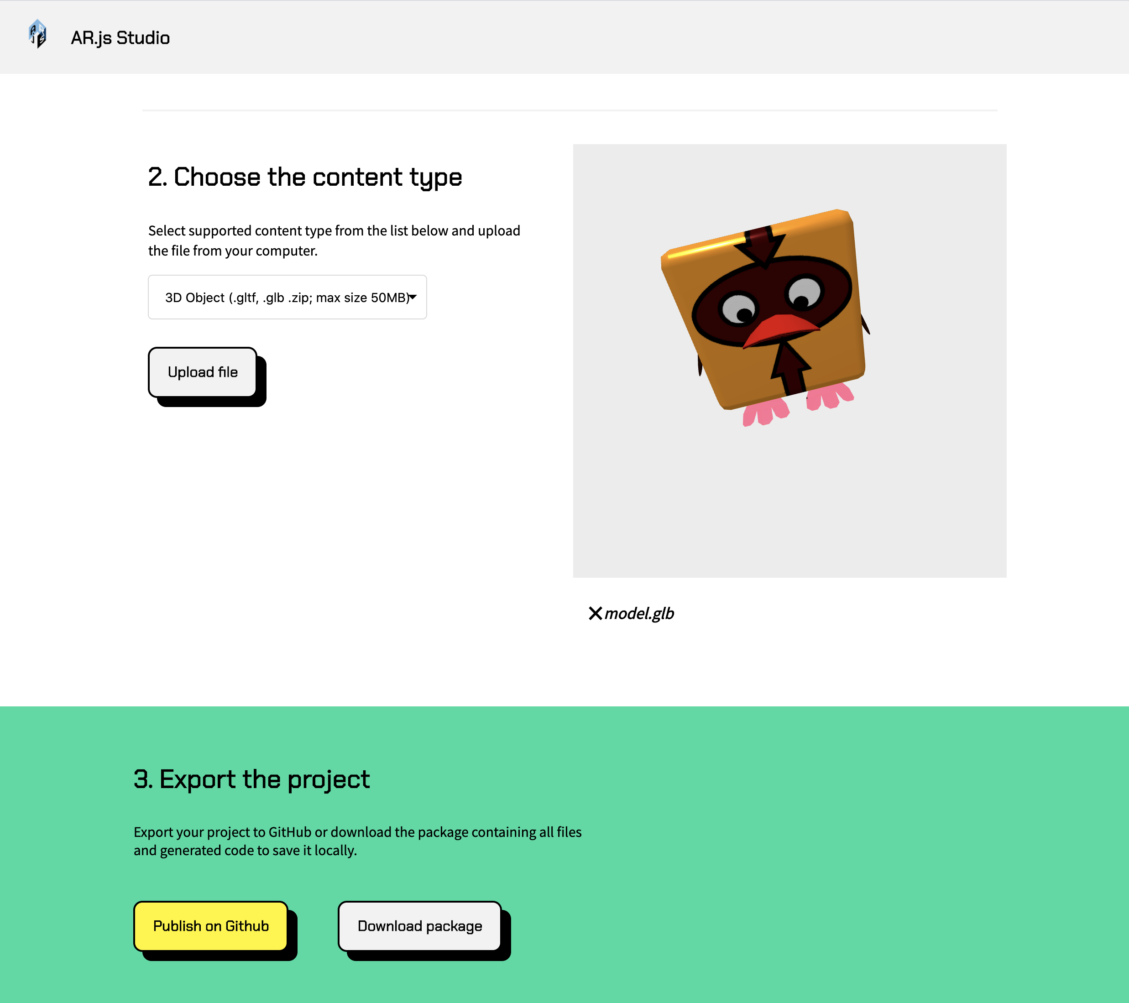
AR.js Studio
Link: https://github.com/AR-js-org/studio

Slide 54
Model Viewer
Model Viewer = WebXR (quando supportato) + Quick Look (su Apple) + Scene Viewer (su Android) + fallback.
Features: markerless AR, place/scale objects, screenshoot/foto della scena.
Link: https://modelviewer.dev/

Slide 55
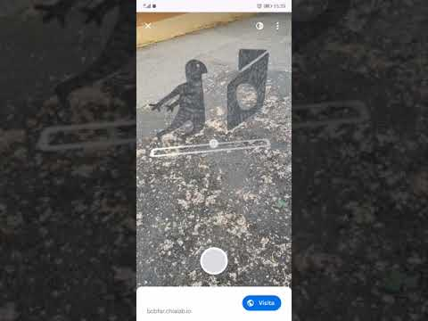
Model Viewer
Credits: Chialab

Slide 56
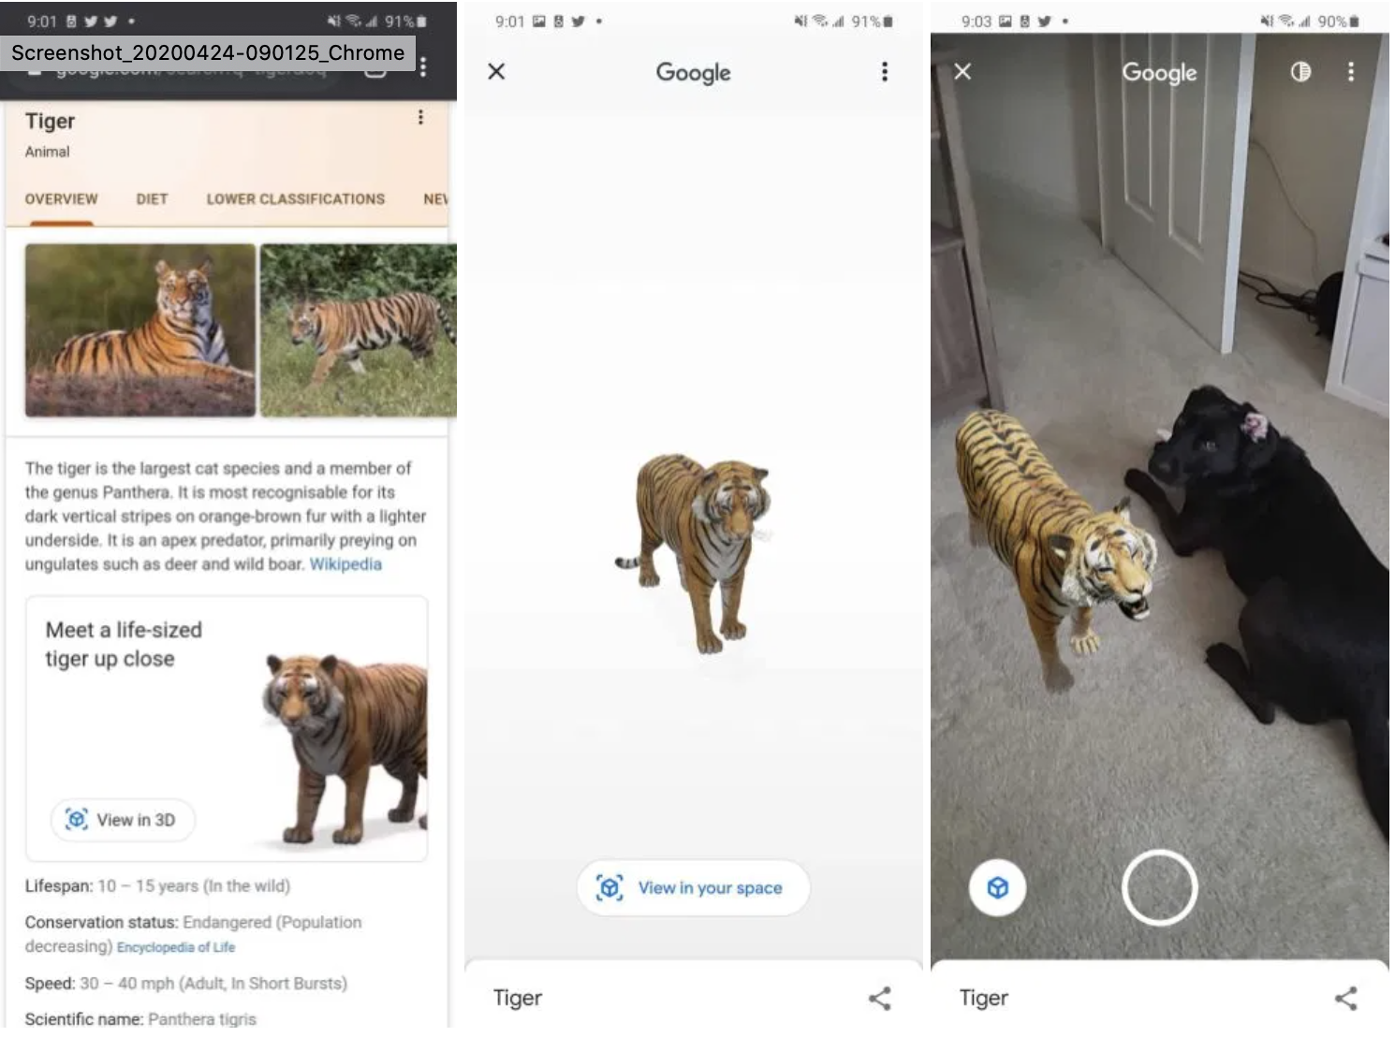
Model Viewer
È la stessa tecnologia usata nella ricerca Google.

Slide 57
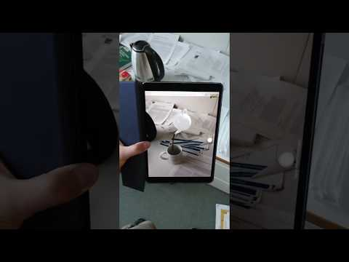
JeelizAR
Riconoscimento di oggetti 3D in tempo reale, basato su Intelligenza Artificiale (reti neurali) che riconoscono un oggetto in real-time (o meglio, una “classe” di oggetti) previo training della rete.
Contro: vanno usate “reti” neurali già allenate oppure bisogna allenarne di proprie, a proprie spese.
Link: https://jeeliz.com https://jeeliz.com/blog/augmented-reality/

Slide 58
JeelizFaceFilter
Jeeliz supportano anche riconoscimento real-time di features legate al volto umano: ciò permette di avere delle “ancore” che riguardano occhi e bocca, lasciando lo sviluppatore libero di aggiungere sopra di essi il contenuto che vuole - creando così, di fatto, dei filtri facciali in stile Snapchat o Instagram.

Slide 59
Ok, e ora?

Slide 60
I miei indicatori per Web AR
Funzionalità: ★ ★ ★ ★ ★
Semplicità: ★ ★ ★ ★ ★
Assistenza: ★ ★ ★ ★ ★
Supporto nei device: ★ ★ ★ ★ ★
Ogni progetto ha bisogno di tecnologie diverse, spesso integrate. Ogni tecnologia va scelta per funzionalità, supporto e budget del progetto. Quelli che seguono sono indicatori utili per sperimentare con nuove tecnologie che non si conoscono ma che possono sembrare ideali per costi/benefici.

Slide 61
Web AR Free e Open Source: Panoramica
Tecnologia | Funzionalità (tipi di AR) | Funzionalità | Semplicità | Assistenza | Supporto nei device
AR.js | Marker based, Image tracking, Location Based | ★ ★ ★ ★ ★ | ★ ★ ★ | ★ ★ ★ | ★ ★ ★ ★ ★
AR.js Studio (alpha version) | Marker based, Location Based (Image Tracking) | ★ ★ ★ ★ ★ | ★ ★ ★ ★ ★ | ★ ★ ★ | ★ ★ ★ ★ ★
WebXR Device API | Markerless AR | ★ ★ ★ | ★ ★ ★ | ★ ★ ★ ★ ★ | ★
jsartoolkit | Marker based, Image tracking | ★ ★ ★ | ★ ★ | ★ ★ ★ ★ ★ | ★ ★ ★ ★ ★
WebARStudio | Marker based, Image tracking | ★ ★ ★ | ★ ★ ★ ★ | ★ ★ ★ ★ ★ | ★ ★ ★ ★ ★
Model Viewer | Markerless AR | ★ ★ ★ | ★ ★ ★ | ★ ★ ★ ★ ★ | ★ ★ ★
JeelizAR / JeelizFaceFilters | Object detection, Face detection/AR Face Filters | ★ ★ ★ ★ | ★ | ★ ★ ★ ★ | ★ ★ ★ ★ ★

Slide 62
Aumentare

Slide 63
Demo #3 - Markerless Web AR, Model Viewer
https://bcbfar.chialab.io/
Caso d’uso: BCBF AR, Chialab
Un’esperienza AR per portare l’identità visiva della nuova Fiera del Libro per Bambini a casa dei partecipanti, durante il periodo di pandemia.

Slide 64
Demo #3 - Markerless Web AR, Model Viewer
Caso d’uso: BCBF AR, Chialab
Un’esperienza AR per portare l’identità visiva della nuova Fiera del Libro per Bambini a casa dei partecipanti, durante il periodo di pandemia.

Slide 65
Sustainable Singapore - artivive
Link: https://www.youtube.com/watch?v=w_lDI4ag5aQ

Slide 66
Cartigli AR - Chialab
Location Based per Tour culturale nel centro storico di Bologna
UX/UI simil-app
Dati: luoghi culturali di Bologna
Feature: mostrare distanza dai luoghi, luogo più vicino, audio-lettura, ecc.

Slide 67
Bologna Fumetti (BoFu) - Chialab
Location Based per Tour culturale nel centro storico di Bologna
UX/UI simil-app
Dati: luoghi culturali/artistici di Bologna
Feature: mostrare distanza dai luoghi, luogo più vicino, reward/gamification con dati esclusivi all’approssimarsi ad un luogo “fisico”
Link: https://bit.ly/3b1aABR

Slide 68
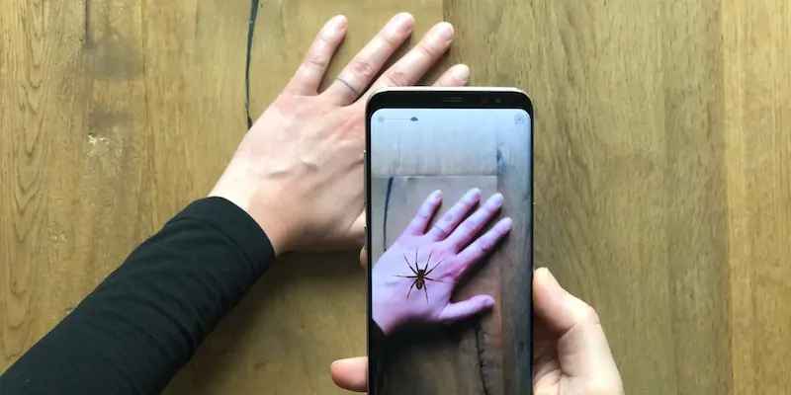
Phobys - MindGuide
Link: https://www.phobys.com/
Link: https://www.ilpost.it/2021/10/13/fobie-realta-aumentata-virtuale/

Slide 69
Eleanor - Mutiny Projects (con Chialab)

Slide 70
Eleanor - Mutiny Projects (con Chialab)
Location Based per Tour artistico, storytelling, gamification
Musiche originali, coinvolti artisti quali attori, musicisti, scrittori oltre a figure tecniche e designer
Disponibile anche la versione “at home” che rendere l’esperienza fruibile anche da casa, senza muoversi (promuove l’accessibilità).
Link: https://www.mutiny.org.uk/eleanor/index.html
Video:
https://vimeo.com/552114845

Slide 71
Eleanor - Mutiny Projects (con Chialab)
È importante studiare l’esperienza AR: l’AR è uno strumento, da integrare con altri, che va usato solo se procura un valore aggiunto per l’utente
È importante partire sempre dai contenuti
È importante il coinvolgimento di designer UX/UI e il test finale dell’applicazione (sul campo), soprattutto per Location Based AR

Slide 72
Conclusioni - takeaways
L’AR non è soltanto “Pokèmon GO” o esperienze che puntano sul “wow effect”
Un’esperienza, se progettata a dover, può risolvere problemi reali
Partire sempre dai contenuti
Coinvolgere designer e utenti
Scegliere, infine, le giuste tecnologie in base a costi, feature, limiti, supporto device.

Slide 73
Grazie!
Contatti:
Chialab: https://chialab.it
Chialab Dev: https://chialab.io
info@chialab.it

